Slide 1
Congresso do Futuro: Democracia, Comunicação e Progresso no mundo digital e sustentável.
Painel: Educação, Ciência e Inovação do Futuro
Isaac Roitman
Núcleo de Estudos do Futuro / UnB
Comissão Senado do Futuro
09 de dezembro de 2016

Slide 2


FUTURO ?

Slide 3
A distinção entre passado, presente e futuro é apenas uma ilusão teimosamente persistente. (Einstein)
Se queres prever o futuro, estuda o passado. (Confúcio)
O futuro dependerá daquilo que fazemos no presente. (Gandhi)
O que me impressiona, à vista de um macaco, não é que ele tenha sido nosso passado: é este pressentimento de que ele venha a ser nosso futuro. (Mario Quintana)
Saber exatamente qual a parte do futuro que pode ser introduzida no presente é o segredo de um bom governo. (Victor Hugo)
Interessa-me o futuro porque é o lugar onde vou passar o resto de minha vida. (Woody Allen)

Slide 4

Educação, Ciência e Inovação do Futuro
Roteiro
1. O futuro da educação;
2. Sistema educacional brasileiro/ Avaliação e Perspectivas;
3. Desafios da Universidade do Futuro;
4. Avanços da Ciência;
5. A Ciência do século 21;
6. Educação científica / Talentos

Slide 5

O futuro da educação

Slide 6


Slide 7
Jacques Delors/ Educação – Um tesouro a descobrir – Educação para o século XXI (UNESCO)
Perante os múltiplos desafios suscitados pelo futuro, a educação surge como um trunfo indispensável para que a humanidade tenha a possibilidade de progredir na consolidação dos ideais da paz, da liberdade e da justiça social.
Mas, como aprender a conviver nesta aldeia global, se somos incapazes de viver em paz nas comunidades naturais a que pertencemos: nação, região, cidade, aldeia, vizinhança? A questão central da democracia é saber se desejamos e somos capazes de participar da vida em comunidade. Convém não esquecer que esse desejo depende do sentido da responsabilid­ade de cada um. Ora, apesar de ter conquistado novos espaços, dominados anteriormente pelo totalitarismo e pela arbitrariedade, a democracia tem tendência a debilitar­-se com o decorrer dos anos; como se tudo tivesse, incessantemente, de recomeçar, renovar­-se e ser reinventado.

Slide 8
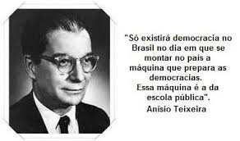
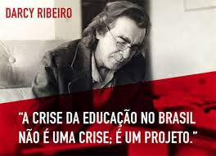

Slide 9
Sistema de Educação brasileiro
Educação Básica:
Educação Infantil
Ensino fundamental
Ensino médio
Educação Superior:
Graduação e Pós-Graduação

Slide 10
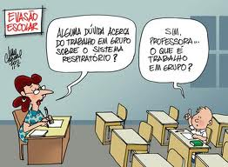
Ensino básico

Slide 11
Ensino Básico: Reflexões
1. Políticas publicas para “primeira infância”;
2. Conteúdos para os objetivos de cada nível;
3. Pedagogia contemporânea compatíveis com os avanços dos TICs;
4. Eliminação gradativa da aula expositiva;
5. Aprendizagem por temas e problemas;
6. Formação inicial e continuada de Professores;
7. Valorização da carreira docente (salário, condições de trabalho e carreira);
8. Gestão profissional;
9. Avaliação;
10. Integração com a família e a sociedade;
11. Promoção e consolidação de valores e virtudes.

Slide 12
Domínios da Educação Básica (UNESCO)
1) Aprender a conhecer - a aquisição do conhecimento propriamente dito;
2) Aprender a fazer - o domínio de competências que permitem aplicar o conhecimento em problemas concretos;
3) Aprender a conviver - as habilidades de convívio pacífico, democrático e colaborativo e;
4) Aprender a ser - dependente das três anteriores e materializa os efeitos do pleno desenvolvimento em cada um, tornando uma pessoa mais feliz.

Slide 13
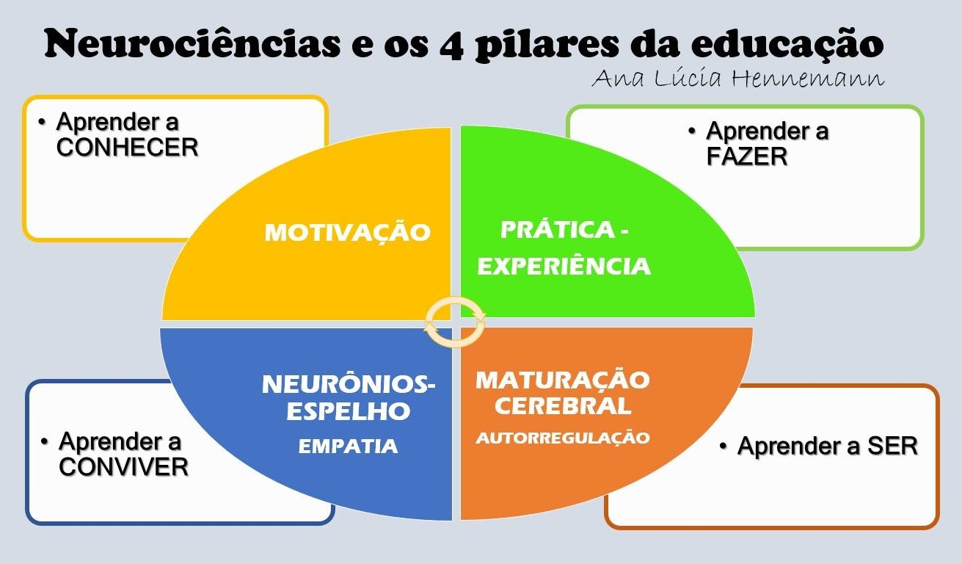

Slide 14
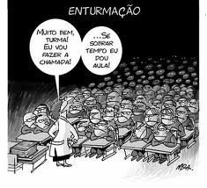
Graduação

Slide 15
Graduação: Reflexões
1. Formação: Cultura Universitária / Verticalização X Integração;
2. Expansão da Iniciação Científica;
3. Combate à assimetria: Pesquisa - Ensino - Extensão;
4. Nova pedagogia: Redução de atividades tradicionais, trabalho em grupos, aprendizagem através de temas e problemas, etc.

Slide 16
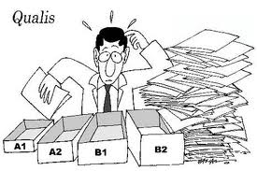
Pós-Graduação

Slide 17
Pós-Graduação: Reflexões
1. Planejamento de acordo com as demandas do País a curto, médio e longo prazo;
2. Flexibilidade;
3. Espaço para a formação de lideranças;
4. Responsabilidade social (valores e virtudes).

Slide 18
Desafios da Universidade do Futuro
1. Atender a demanda para o acesso a educação superior e a necessidade de maior inclusão social, admitindo em seus quadros os melhores talentos entre os estudantes sem barreiras socioeconômicas, étnicas ou de gênero;
2. Formação de recursos humanos que possam ter uma atuação profissional flexível e interdisciplinar;
3. Introdução de novos modelos de ensino superior que permitam explorar o potencial das novas tecnologias de informação e comunicação;

Slide 19
4. O papel da universidade na melhoria da qualidade do ensino básico;
5. A produção de saber de qualidade e impactante para o aperfeiçoamento da ciência e desenvolvimento tecnológico com foco na melhoria da qualidade de vida da sociedade;
6. A universidade do futuro será um lugar ou um conceito, em rede, de tudo que une a busca de um saber, não só ensino superior?
7. Como a universidade deveria se relacionar com o setor produtivo e com o Estado?

Slide 20
Tendências:
Valorização do Professor
Desaparecimento gradual da aula expositiva
Eliminação do conhecimento inútil
Conhecimento para a resolução de problemas
Utilização inteligente das TICs / EAD
Educação em rede
Habilidades sociais e emocionais / Pensamento criativo
Autonomia acadêmica e administrativa
Interação com a família e sociedade
Educação continuada
Interdisciplinaridade
Flexibilidade

Slide 21

Educação para a cidadania: Atitudes, Valores e Virtudes
Ética
Solidariedade
Respeito a diversidade
Direitos e deveres
Bondade
Caridade
Respeito a natureza
Justiça
Fraternidade
Honestidade
Confiança

Slide 22
CIÊNCIA
A ciência afeta o nosso dia-a-dia e molda a nossa percepção do mundo. O motor da mudança é o desejo de questionar tudo quanto nos rodeia. Que descobertas revolucionárias fizemos sobre nós próprios, a nossa saúde, o nosso planeta e o nosso universo nos últimos séculos?

Slide 23
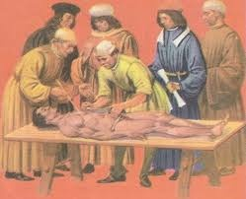
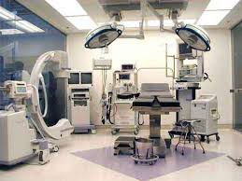

Slide 24
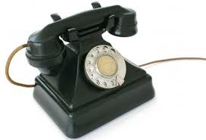
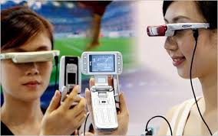
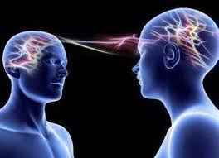

Slide 25
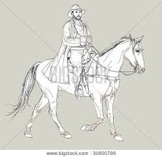
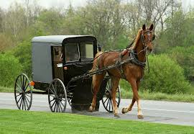
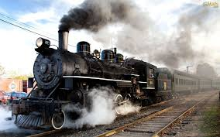
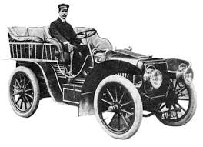
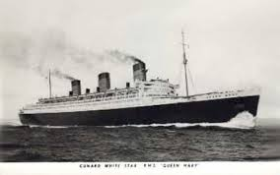
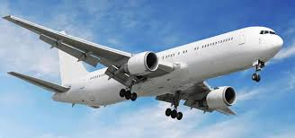

Slide 26
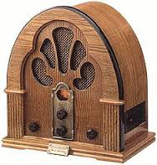
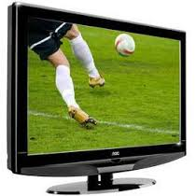

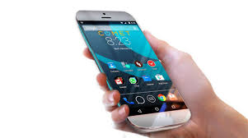

Slide 27

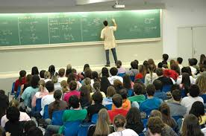
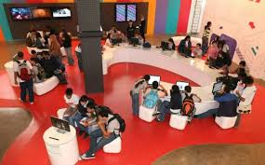


Slide 28
Ciência no século XXI
Formação de recursos humanos: a) Ensino de Ciências; b) Iniciação Científica (Junior e Universitária/PIBIC); c) Iniciação Tecnológica (PIBIT); d) Identificação e estimulo a Talentos;
Fomento adequado com continuidade;
Gestão eficiente e ágil (desburocratização);
Cooperação entre Academia e Empresas;
Trabalhos em rede (exemplo: INCTs) ;
Interdisciplinaridade;
Contribuição ao saber;
Tecnologia Social (solução de problemas).

Slide 29
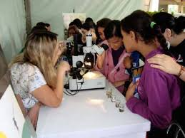
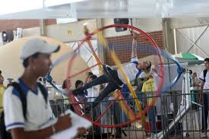
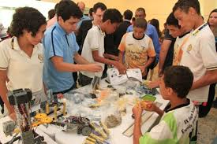
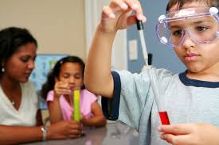
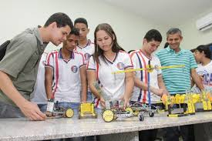
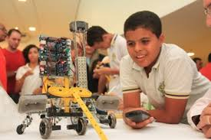
Ensino de Ciências / Educação Científica

Slide 30


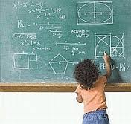
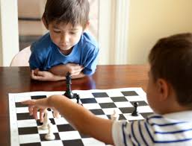
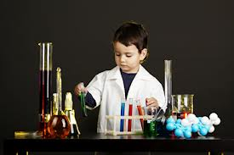
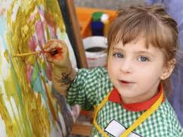
Talentos (altas habilidades)

Slide 31
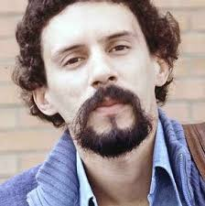


“Ontem um menino que brincava me falou que hoje é semente do amanhã…Para não ter medo que este tempo vai passar…Não se desespere não, nem pare de sonhar…Nunca se entregue, nasça sempre com as manhãs…” Gonzaguinha

Slide 32
Jacques Delors/ Educação – Um tesouro a descobrir – Educação para o século XXI (UNESCO)
Trata-­se também de uma constatação per­manente –, a tensão entre o espiritual e o material. O ser humano – muitas vezes, de forma insensível ou sem a capacidade de exprimir tal estado anímico – tem sede de ideal ou de valores a que, para evitar ferir alguém, atribuímos o qualificativo de morais. Compete à educação a nobre tarefa de suscitar em todos, segundo as tradições e as convicções de cada um, no pleno respeito do pluralismo, essa elevação do pensamento e do espírito até o universal e, inclusive, uma espécie de superação de si mesmo. O que está em jogo é a sobrevivência da humanidade.

Slide 33
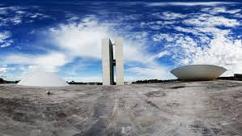
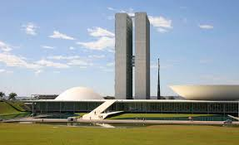
OBRIGADO

